Slide 1


会场安排问题
DATA
STRUCTURE
第五组
小组成员：崔文盼，次旦卓嘎，林肖彤，潘振鹏，舒俊锋，余超，王绍凯

Slide 2

1、问题描述
2、问题分析
3、算法思想
4、举例分析
5、代码
6、算法分析
目录
contents

Slide 3
问题描述
PART1

Slide 4
1
问题描述
问题描述：假设要在足够多的会场里安排一批活动，并希望使用尽可能少的会场。设计一个有效的贪心算法进行安排。
输入：第一行有1个正整数k，表示有k个待安排的活动。
接下来的k行中，每行有两个正整数，分别表示k个待安排的活动开始时间和活动结束时间。时间以0点开始的分钟计。
输出：一个整数，表示最少使用的会场数。

Slide 5
问题分析
PART2

Slide 6
2
数据结构（物理结构）的定义
struct _FibonacciNode
{
Type key; // 关键字(键值)
int degree; // 度数
struct _FibonacciNode *left; // 左兄弟
struct _FibonacciNode *right; // 右兄弟
struct _FibonacciNode *child; // 第一个孩子节点
struct _FibonacciNode *parent; // 父节点
int marked; //是否被删除第1个孩子(1表示删除，0表示未删除)
}
struct _FibonacciHeap{
int keyNum; // 堆中节点的总数
int maxDegree; // 最大度
struct _FibonacciNode *min; // 最小节点(某个最小堆的根节点)
struct _FibonacciNode **cons; // 最大度的内存区域
}

Slide 7
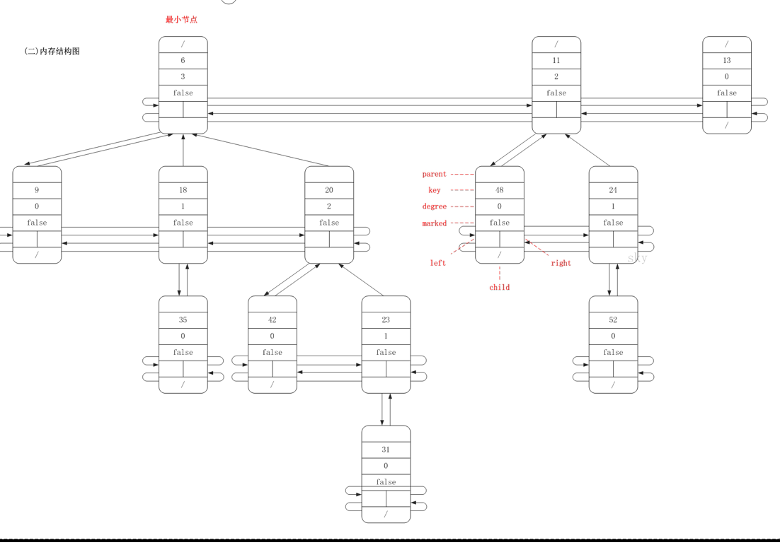
2
数据结构（物理结构）的定义

Slide 8
关键基本操作的具体实现
PART3

Slide 9
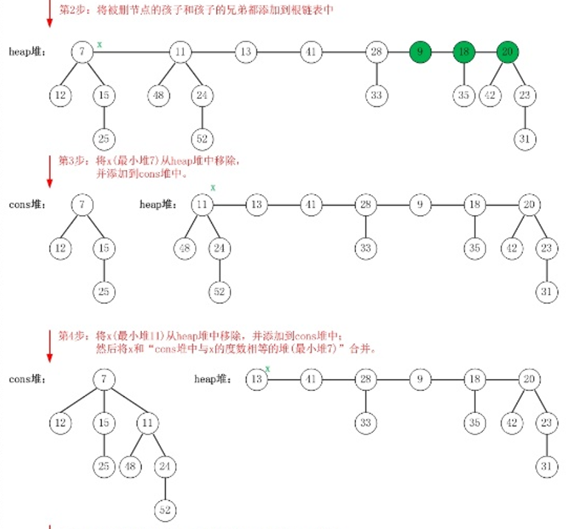
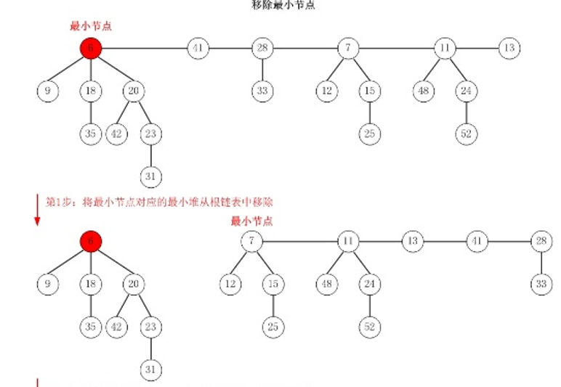
3
取出最小节点

Slide 10
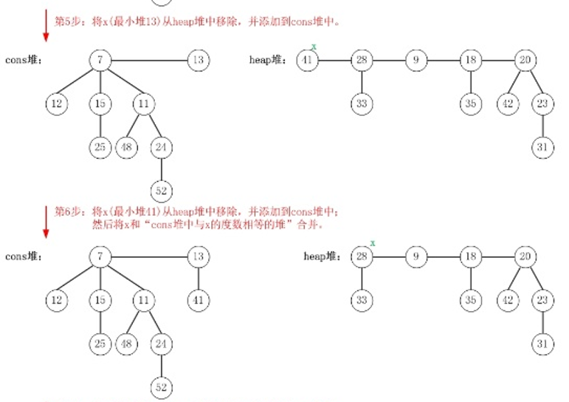
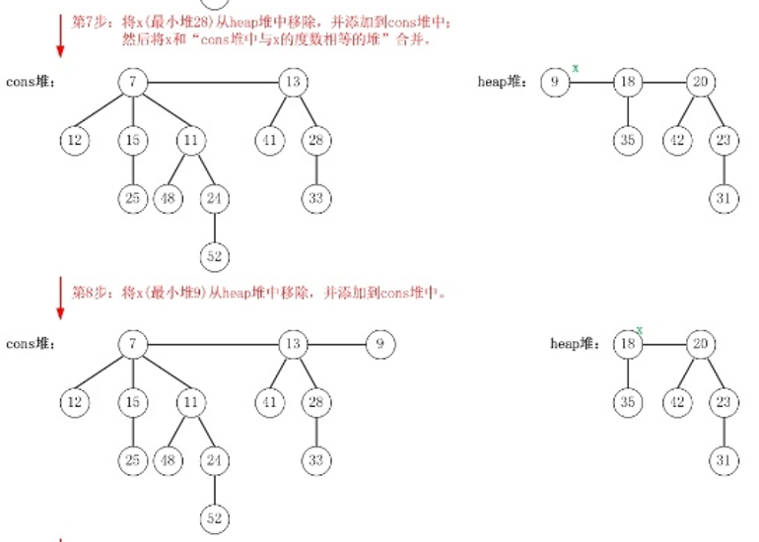
3
取出最小节点

Slide 11
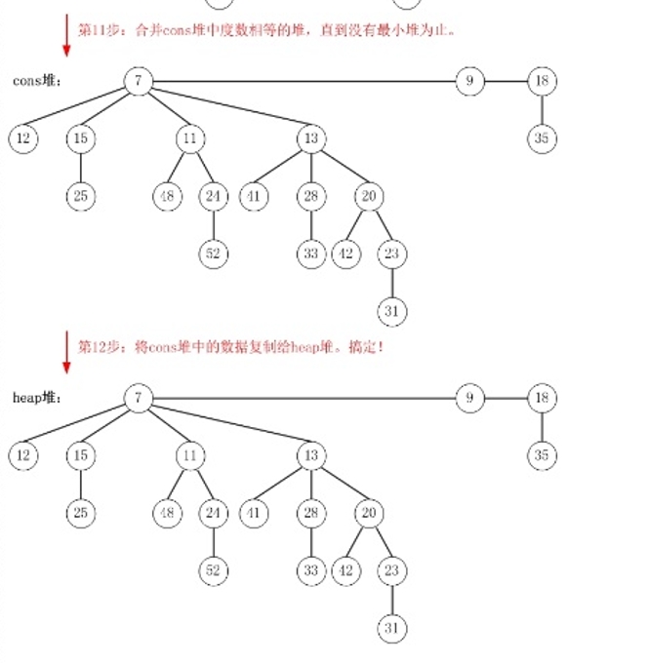
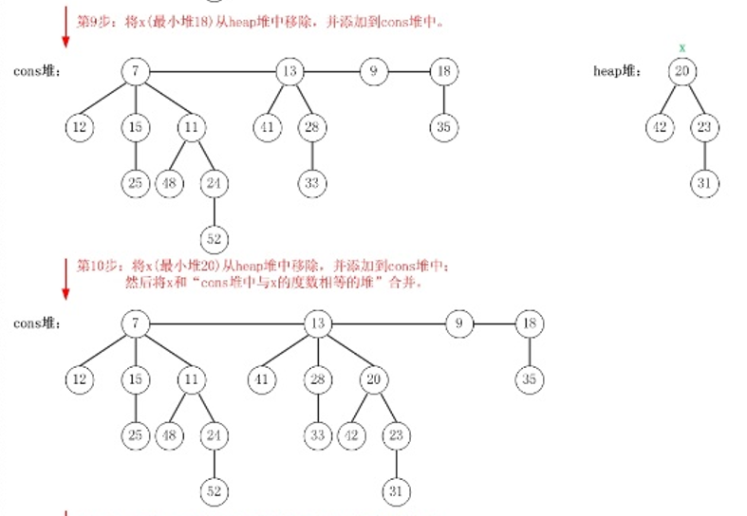
3
取出最小节点

Slide 12
3
取出最小节点
FibNode* _fib_heap_extract_min(FibHeap *heap)
{
if (heap==NULL || heap->min==NULL)
return NULL;
FibNode *child = NULL;
FibNode *min = heap->min;
// 将min每一个儿子(儿子和儿子的兄弟)都添加到"斐波那契堆的根链表"中
while (min->child != NULL)
{
child = min->child;
fib_node_remove(child);
if (child->right == child)
min->child = NULL;
else
min->child = child->right;
fib_node_add(child, heap->min);
child->parent = NULL;
}

Slide 13
3
取出最小节点
// 将min从根链表中移除
fib_node_remove(min);
// 若min是堆中唯一节点，则设置堆的最小节点为NULL；
// 否则，设置堆的最小节点为一个非空节点(min->right)，然后再进行调节。
if (min->right == min)
heap->min = NULL;
else
{
heap->min = min->right;
fib_heap_consolidate(heap);
}
heap->keyNum--;
return min;
}

Slide 14
应用
PART4

Slide 15
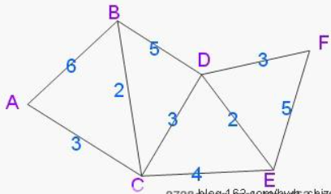
4
应用
问题描述：平面上6个点，A,B,C,D,E,F，假定已知其中一些点之间的距离，
现在，要求A到其它5个点，B,C,D,E,F各点的最短距离。
这种求图的最短距离问题，我们可以选择Dijkstra算法来解决，但是我们应该用什么数据结构呢?

Slide 16
4
应用
算法步骤：
1、初始化结点
2、插入结点
3、从最小队列中，抽取最小点工作
4、松弛操作。
伪代码：
1 INITIALIZE-SINGLE-SOURCE(G, s); //前驱进行初始化工作
S ← Ø; //插入结点到队列，S是点集
Q ← V[G]; //INSERT操作，O（1)，V[G]
while Q ≠ Ø{
u ← EXTRACT-MIN(Q); //EXTRACT-MIN操作，O(V*lgV)
S ← S ∪{u}
for each vertex v ∈ Adj[u]{
RELAX(u, v, w); //RELAX操作，E*O(1)
}
}

Slide 17
4
应用
/*遍历一遍看通过刚刚找到的距离最短的点作为中转站会不会更近，如果更近了就更新距离，这样把所有的点找遍之后就存下了起点到其他所有点的最短距离。*/
RELAX(u, v, w) 1 if d[v] > d[u] + w(u, v)//w[u]边权值，u、v间距离；d是源点v的最短距离 2 then d[v] ← d[u] + w(u, v) 3 π[v] ← u //O（1），v为u的父节点
多种方式的时间复杂度
（V为顶点，E为边）
I、 简单方式 :O（V*V + E*1）
II、 二叉/项堆:O（V*lgV + |E|*lgV）
源点可达: O（E*lgV）
稀疏图时，有E=o（V^2/lgV），
=> O（V^2）
III、斐波那契堆：O（V*lgV + E）

Slide 18
DATA
STRUCTURE
谢谢！

